Slide 1
GAN을 사용한
이상탐지
임도형, dh-rim@hanmail.net

Slide 2
임도형
연세대 전자공학과
연세대 컴퓨터공학 석사/박사 수료
인공지능, 컴퓨터비전, 패턴인식, 신경망 전공
2005년 사회로 나와 전공 관련 일자리 못 구함
12년간 백엔드 솔루션 개발. 프로젝트 리더로
생산성, 행복한 개발, 개발문화
2013년 메니징 안하겠다고 선언.
이때부터 팀원으로만. 나이어린 5명의 보스. 2명은 20대
2015년에 딥러닝을 들여다 보니 전공이었던 신경망.
2017년부터 딥러닝 업무 시작.
엑셈 이사, 하지만 팀원
제조설비, 센싱 데이터, 이상탐지, 이상예측
특허 5개

Slide 3
GAN

Slide 4
GAN(Generative Adversarial Network)
대표적 비지도 학습
Generator, Discriminator 2개의 DNN을 엮은 구조의 모델
월 500개의 논문 발표

Slide 5
GAN 결과 예
http://research.nvidia.com/sites/default/files/publications/karras2017gan-paper.pdf

Slide 6
GAN 결과 예
https://arxiv.org/pdf/1511.06434.pdf

Slide 7
GAN 결과 예
Image Translation
https://phillipi.github.io/pix2pix/

Slide 8
GAN을 사용한 노이즈 제거

Slide 9
GAN을 사용한 inpating

Slide 10
GAN의 장점
DNN학습을 위한 레이블링 데이터가 없어도 된다.
DNN의 가장 큰 단점을 커버
없었던 것을 생성한다.

Slide 11
GAN의 생성 결과
학습에 사용된 데이터와 비슷한 데이터를 생성한다.

Slide 12
Conditional GAN
생성 시 조건(Condition)을 주어 생성되는 바를 제어한다.
숫자 이미지 좌측 반절을 조건으로 주고
우측 반절을 생성한 예

Slide 13
제조 설비 예
- 이상 탐지

Slide 14
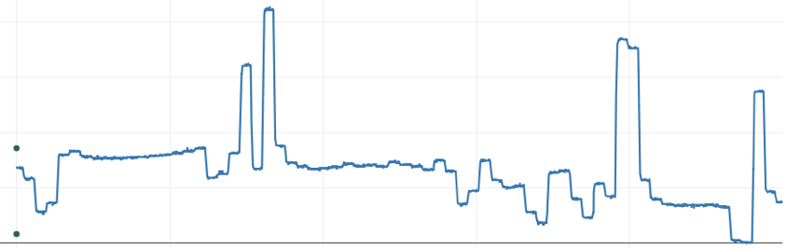
제조 설비 센서 데이터
센서 데이터 : 온도, 진동, 압력, 서보모터의 전류값/각도
제어 데이터 : PLC, CNC 데이터

Slide 15
제조 설비의 이상 동작
물리적 장치의 미지의 내적 값이 시간이 지나면 증가
특정 한계를 넘으면 외적인 현상이 나타난다.
부러짐. 깨짐
이로인해 장애나 불량품 발생

Slide 16
이상 탐지의 어려움
평소와 다른 데이터의 미묘한 변화를 사람이 탐지하기가 무척 어렵다.
기존 통계적인 방법이나 기타 ML 방법으로도 어렵다.

Slide 17
제조 설비의 DL 적용 어려움
실 제조설비에는 레이블링 데이터(이상 유무)가 거의 없다.
있다 하더라도 정상/비정상의 비율이 극단적이다.

Slide 18
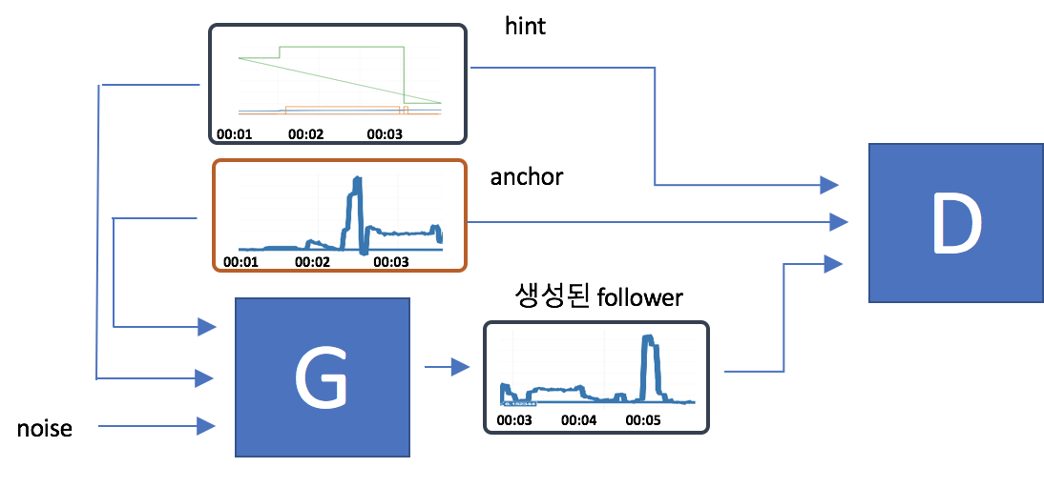
Conditional GAN을 사용

Slide 19
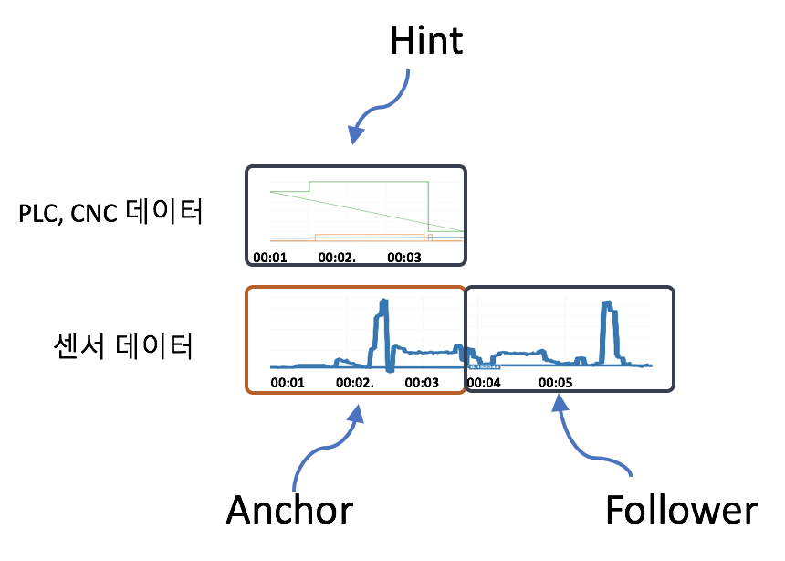
데이터 구성

Slide 20
학습된 생성기(G)
hint, anchor는 과거의 데이터
hint, anchor에 부합하는 미래의 follower 생성
과거의 데이터에 대한 정상이라 할 수 있는 follower
GAN의 특징으로 무수한 follower의 생성이 가능하다.

Slide 21
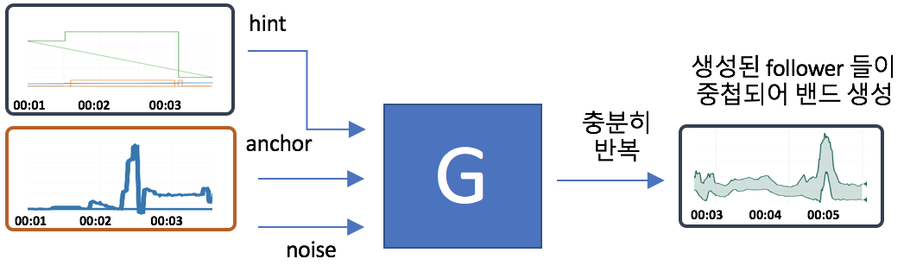
정상 밴드 생성

Slide 22
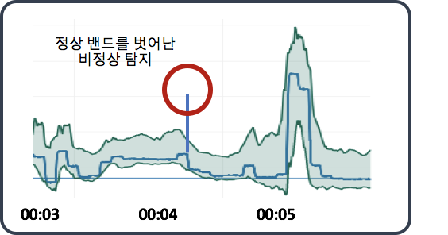
이상 탐지

Slide 23
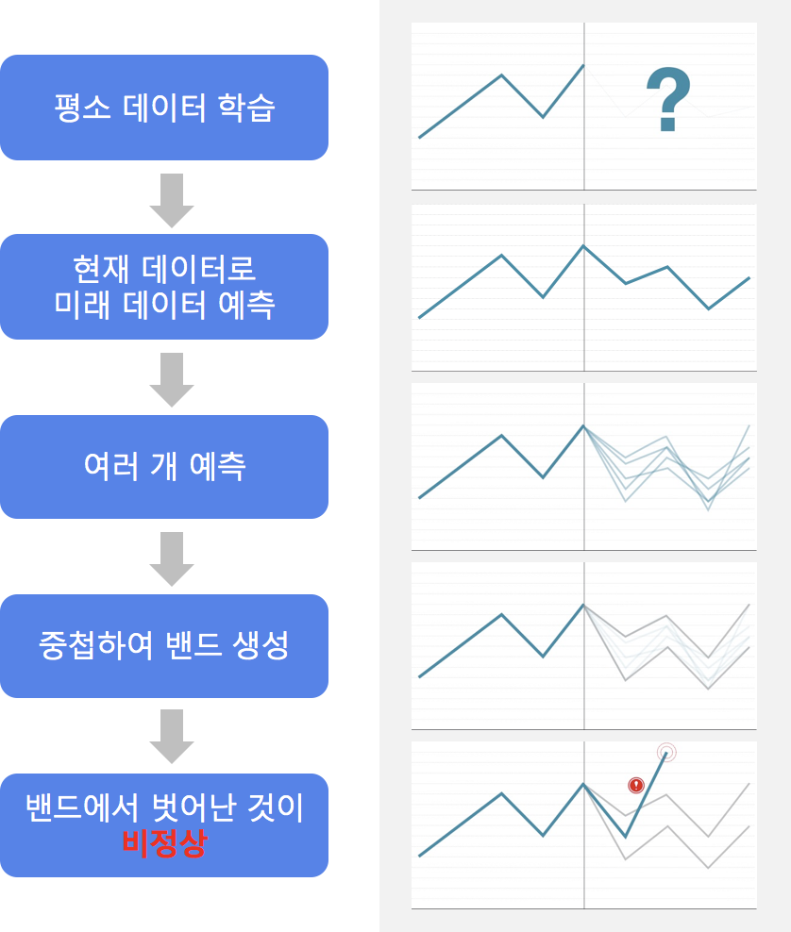

Slide 24
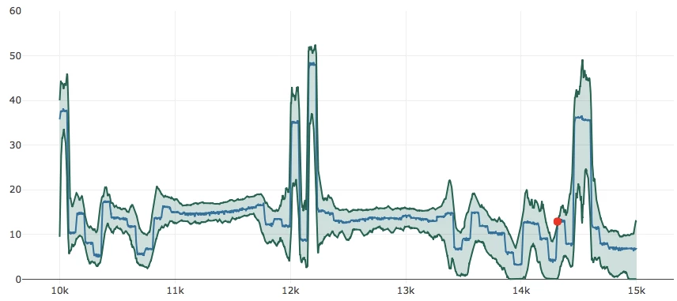
이상 탐지 결과

Slide 25
의미
비싼 레이블링 데이터가 필요하지 않다.
타 제어 데이터도 사용
복수의 센서 데이터가 동시에 사용

Slide 26
기타

Slide 27
임도형
dh-rim@hanmail.net
010-2327-7594

